Slide 1
Тепловозы. Устройство тепловоза

Slide 2
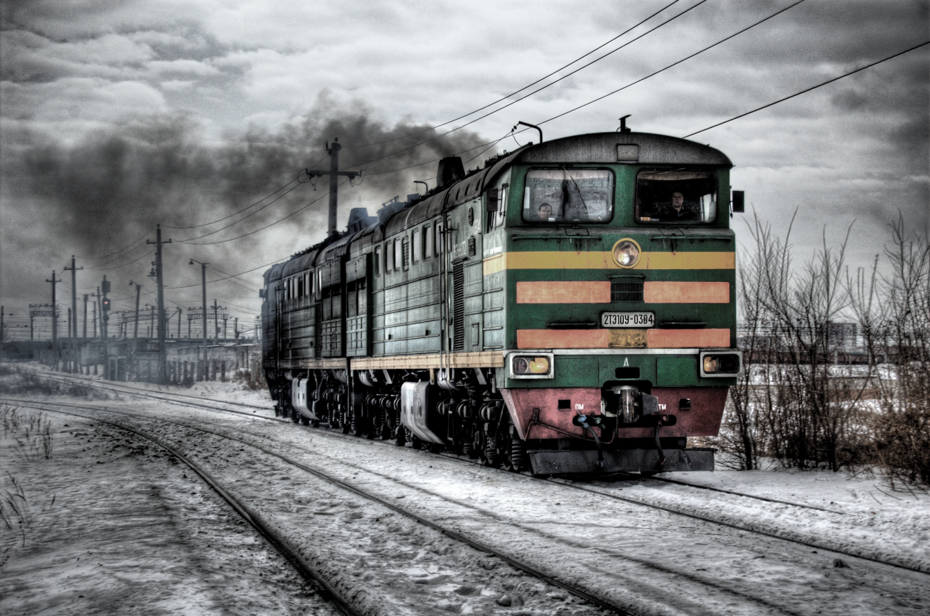
Тепловоз — автономный локомотив, первичным двигателем которого является двигатель внутреннего сгорания, как правило, дизель.

Slide 4
ТЭП80-002. Рекорд скорости 271 км/ч.

Slide 5
1-Дизель | 2-Хол. камера | 3-HV Камера | 4-Выпрям. Уст.
5-Тяговый двиг. | 6-Тяговый генер. | 7-Стартер-генер. | 8-Глушитель
9-Бак для воды | 10-Передняя кабина | 11-Задняя кабина | 12-Аккум.батарея
13-Топлив. бак | 14-Воздуш. Резерв. | 15-Тележка | 16-Топливный насос
17-Бункер песоч. | 18-Колесная пара | 19-Метельник | 20-Буфер

Slide 6
ЭМХ-3 Тепловоз с механической передачей

Slide 7
Экспортный советский тепловоз с передачей переменно-постоянного тока ТЭ109

Slide 8
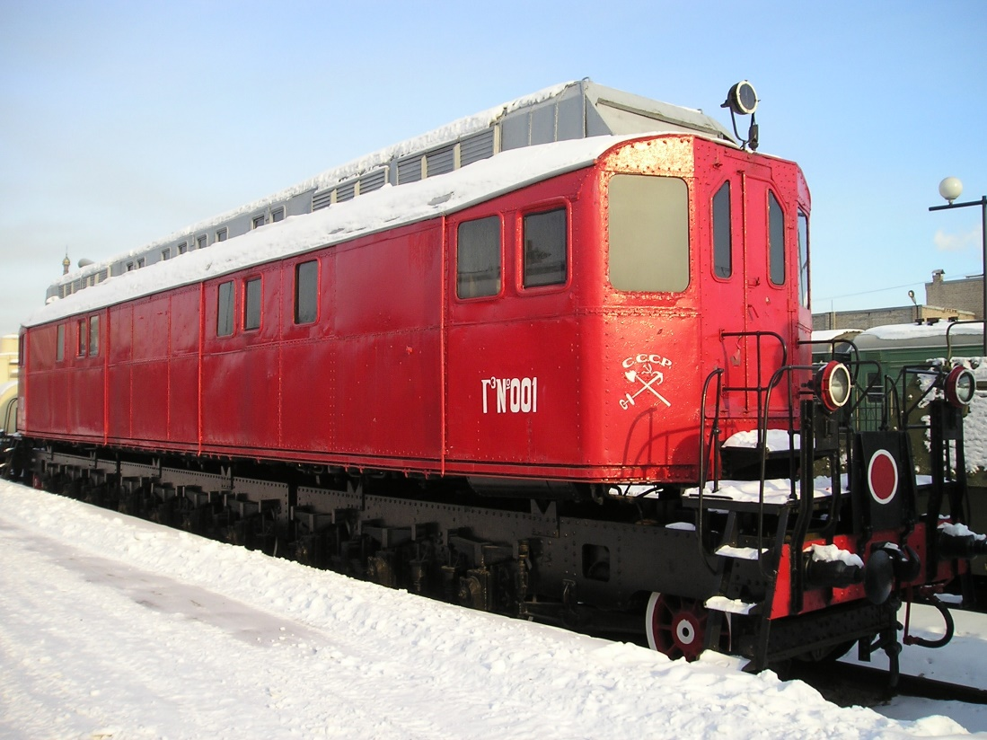
ЭЭЛ2
ЩЭЛ1

Slide 9
ВМЭ1А

Slide 10
Немецкий маневровый тепловоз с гидравлической передачей

Slide 11
Пульт машиниста
тепловоза ТЭП70

Slide 12
Тележка тепловоза ТЭП60

Slide 13
Классификация тепловозов:
По роду службы:
Поездные
Пассажирские
Грузовые
Грузопассажирские
Маневровые
Промышленные
По типу передачи:
с электропередачей
с гидравлической передачей
с механической передачей

Slide 14
Наименование тепловозов:
Т — тепловоз
Э — электрическая передача
Г — гидравлическая передача
П — пассажирский
М — маневровый
Стоящая впереди цифра обозначает количество секций (например, 2ТЭ116 — тепловоз из двух секций. 4ТЭ10С — четырехсекционный тепловоз). Отсутствие впереди цифры указывает на тепловоз из одной секции.

Slide 15
Разновидность тепловозов:
Дизель-поезд - это самостоятельная разновидность моторвагонного подвижного состава.
Электротепловоз - тип локомотива, который может работать как в режиме тепловоза, так и в режиме электровоза (не путать! Дизель-электровоз — тепловоз с электропередачей).
Газотурбовоз — локомотив с газотурбинным двигателем.
Локомобиль — автомобиль, который способен становиться на рельсы и осуществлять на них маневровые работы с железнодорожными вагонами, а также выполнять вспомогательные работы

Slide 16
Венгерский самоходный вагон с бензиновым двигателем и механической передачей.

Slide 17
Первый в мире моторный вагон с электрической передачей — совместный проект Швейцарии и Германии, 1914

Slide 18
Тепловоз M61

Slide 19
Тепловоз MaK 600 D производства немецкой фирмы Maschinenbau Kiel (англ.), поставлявшийся в Турцию и на Кубу

Slide 20
Один из первых тепловозов Щэл1

Slide 21
Тепловоз ТЭ1

Slide 22
Тепловоз ТЭ3

Slide 23
Тепловоз ТЭП60-1000

Slide 24
Тепловоз М62

Slide 25
Тепловоз ТЭП70

Slide 26
Тепловоз 2ТЭ10У

Slide 27
Тепловоз ТЭП10

Slide 28
Тепловоз 2ТЭ116

